Slide 1
عنوان درس:
سامانه مدیریت انتشارات دانشگاههای علوم پزشکی

Slide 2
مراکز تولید محتوا:
دانشگاه ها و دانشکده های کلان منطقه 9 آمایشی علوم پزشکی کشور
نام درس: سامانه مدیریت انتشارات دانشگاههای علوم پزشکی
تهیه کننده (ها): سمیه پاک نژاد (کارشناس ارشد علم اطلاعات و دانش شناسی) ، مجتبی ازقندی شهری (دانشجوی دکترای علم اطلاعات و دانش شناسی)، محمد مصباح ( کارشناس IT).
گروه هدف:
اعضای هیات علمی و دانشجویان
هدف کلی درس: ارائه اطلاعات اصلی و به روز کتاب‌های تالیف و ترجمه دانشگاه‌های علوم پزشکی
اهداف اختصاصی درس:
امکان انجام جستجوی ساده و پیشرفته کتاب بر اساس عنوان، نویسنده، سال نشر، ناشر، شابک، ویرایش و نوع کتاب
استعلام آنلاین کتاب‌های در دست تالیف و ترجمه دانشگاه‌ها
دسترسی به پنل مدیریت سیستم ویژه اداره انتشارات دانشگاه

Slide 3
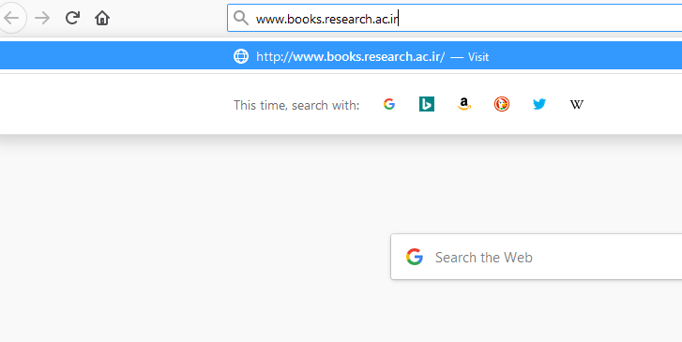
آدرس سامانه
www. books.research.ac.ir

Slide 4
برای دسترسی به کتب تالیف شده دانشگاههای علوم پزشکی می توانیم از این سامانه استفاده نماییم در صفحه اصلی سامانه : فهرست موضوعی، کتب دانشگاهها ، راهنما، خرید کتاب ، درباره ما، تماس با ما و ورود به سامانه وجود دارد .
فی المثل وقتی موضوعی را انتخاب می کنیم می توان نتایج حاصله را بر اساس دانشگاه و سال انتشار محدود نماییم.

Slide 5
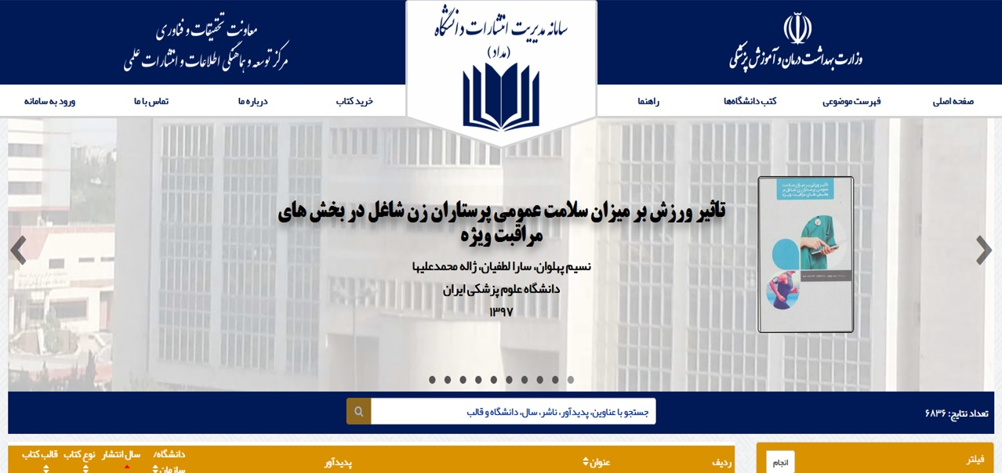

Slide 6
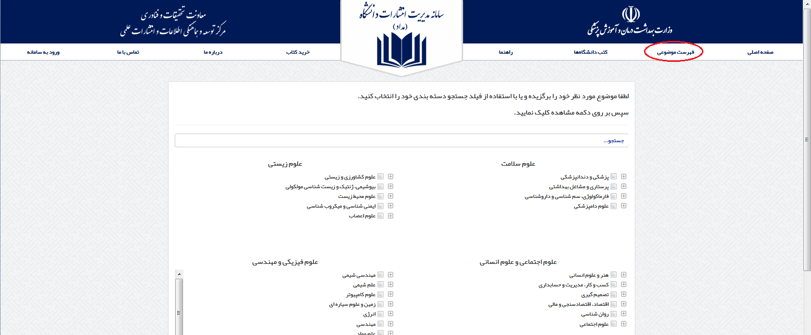

Slide 7
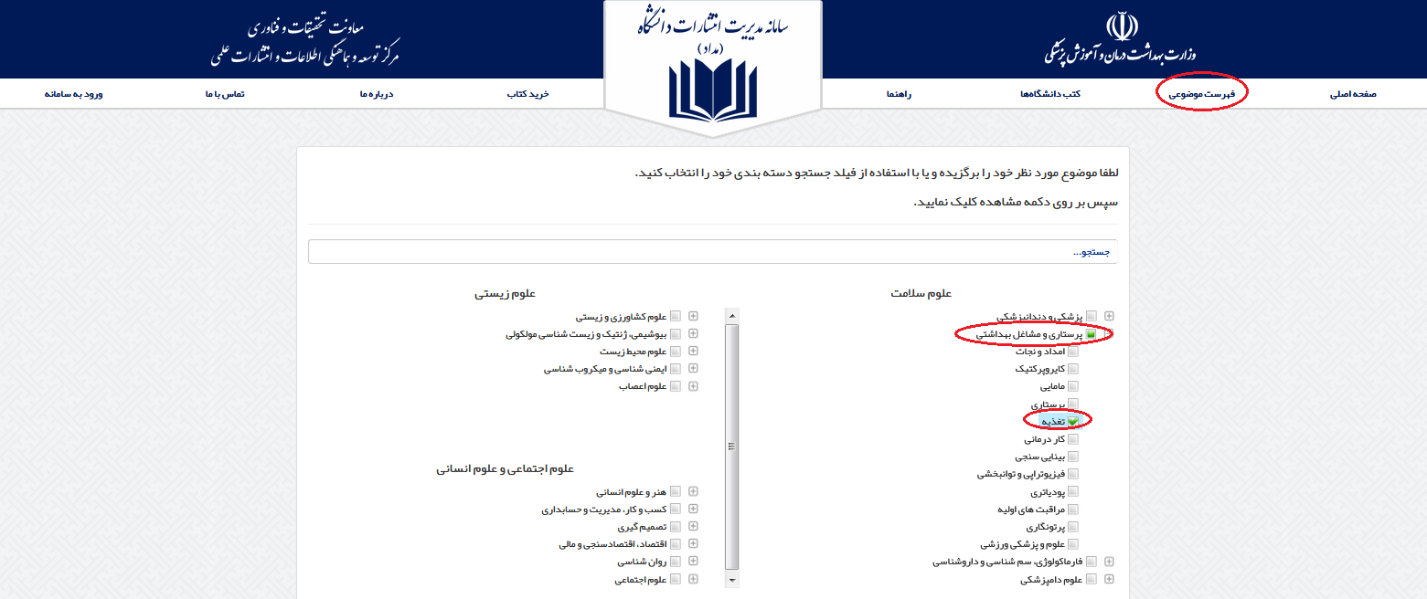

Slide 8
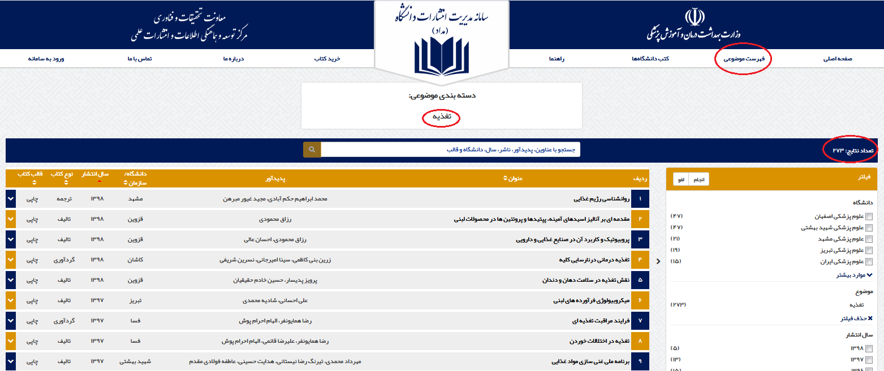

Slide 9
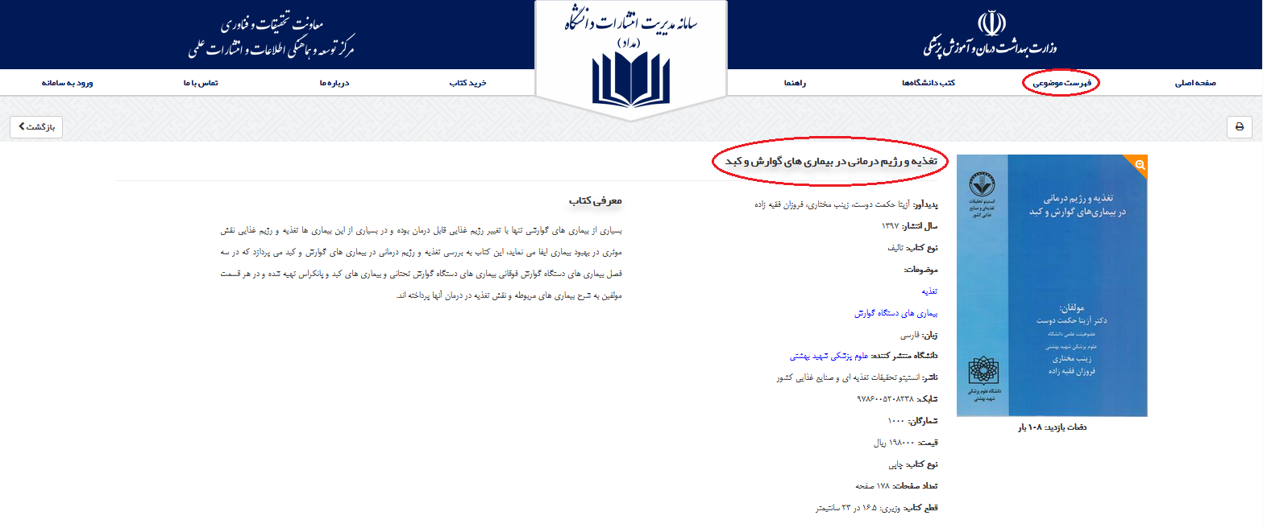

Slide 10
یکی دیگر از امکانات مفید و کاربردی سامانه مداد قابلیت دسترسی به کتب دانشگاههای علوم پزشکی می باشد. که پس از جستجوی کتب یک دانشگاه امکان محدود سازی نتایج با فیلترهای موضوع، سال انتشار، زبان و ... وجود دارد.

Slide 11
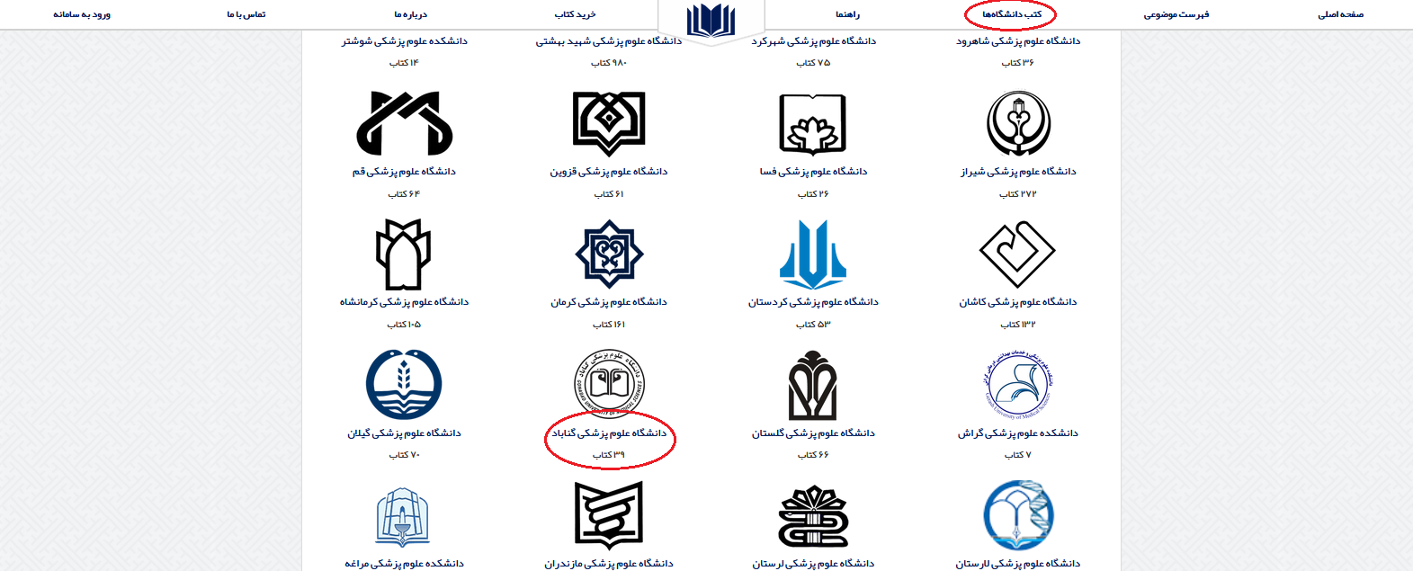
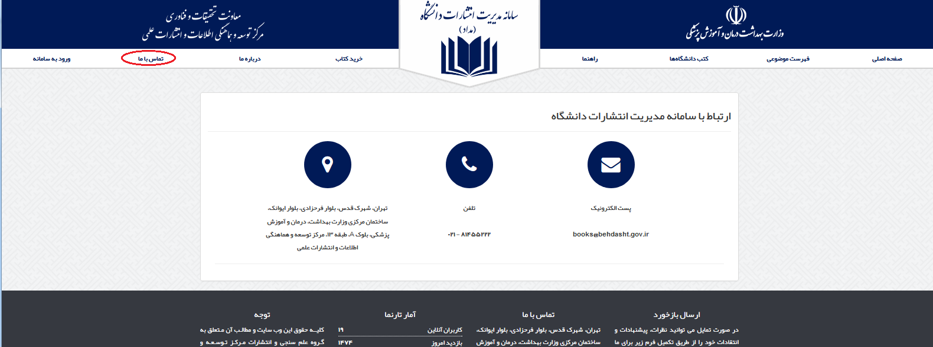

Slide 12
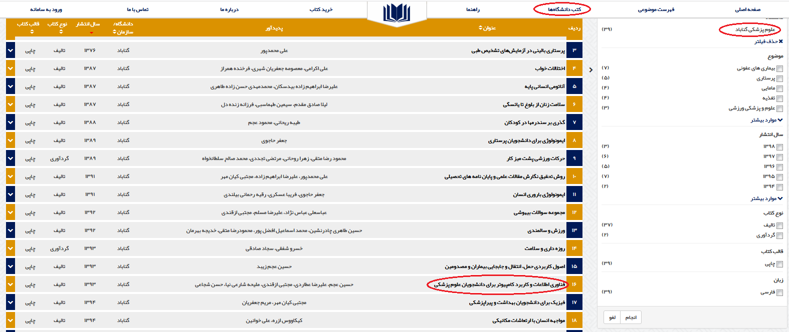

Slide 13
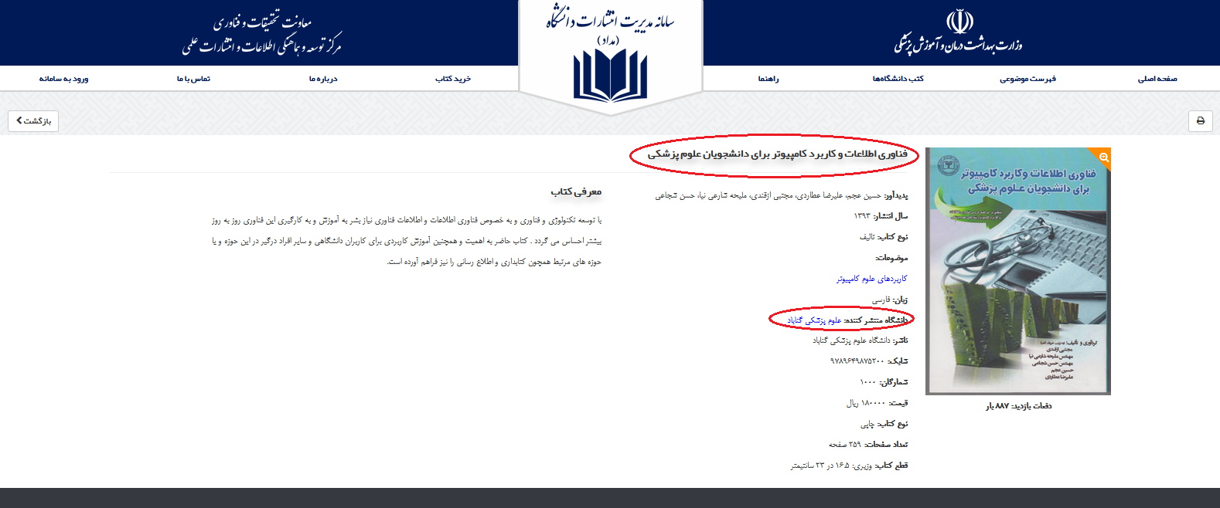

Slide 14
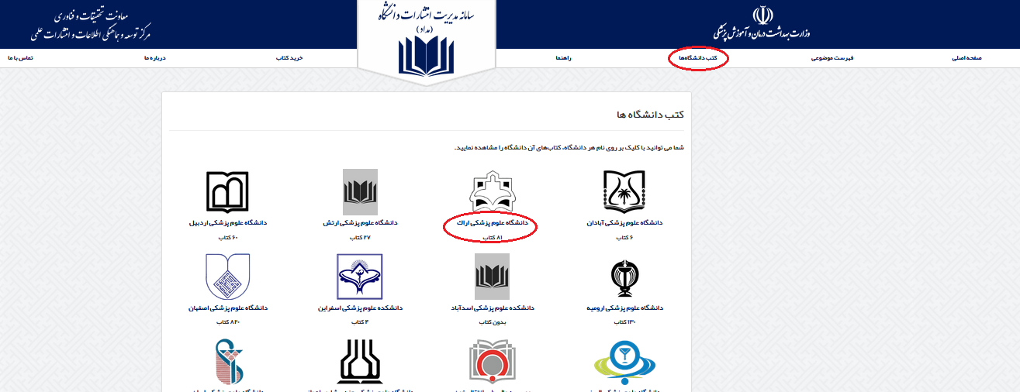

Slide 15
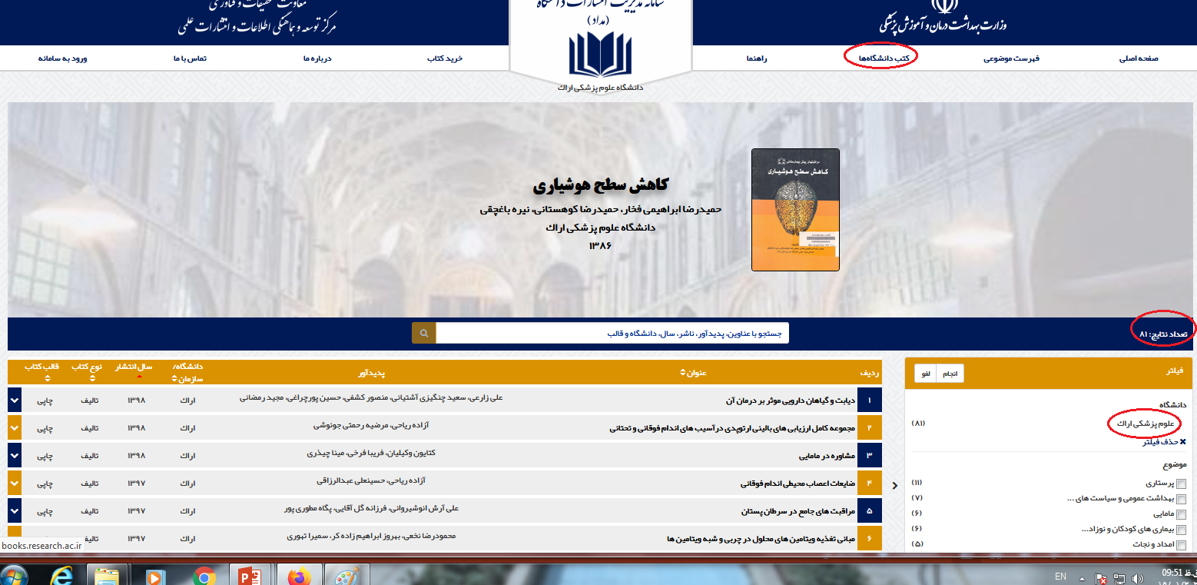

Slide 16
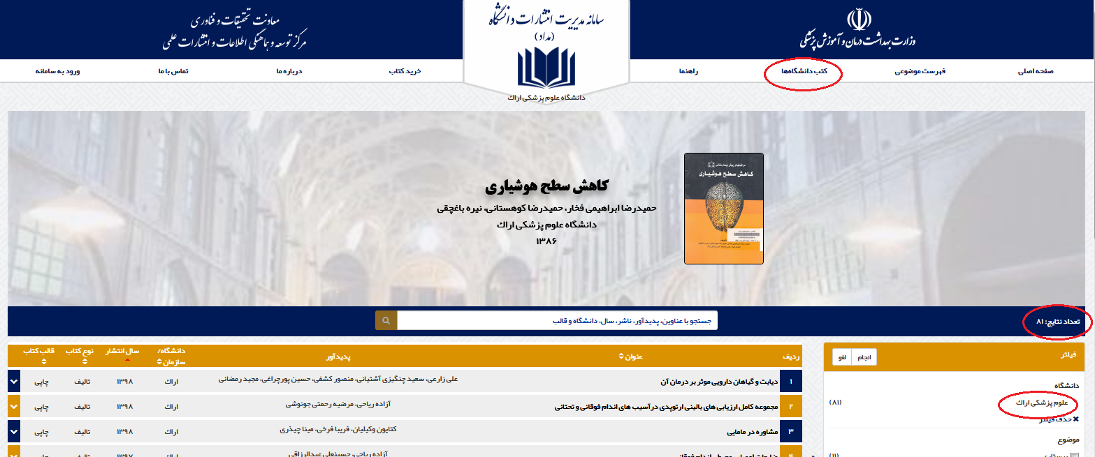

Slide 17
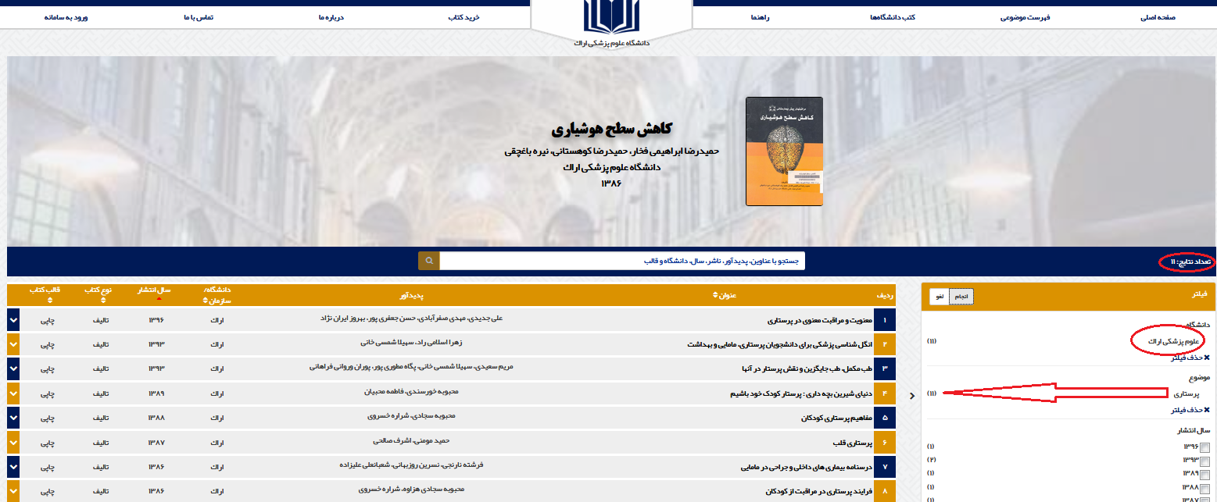

Slide 18
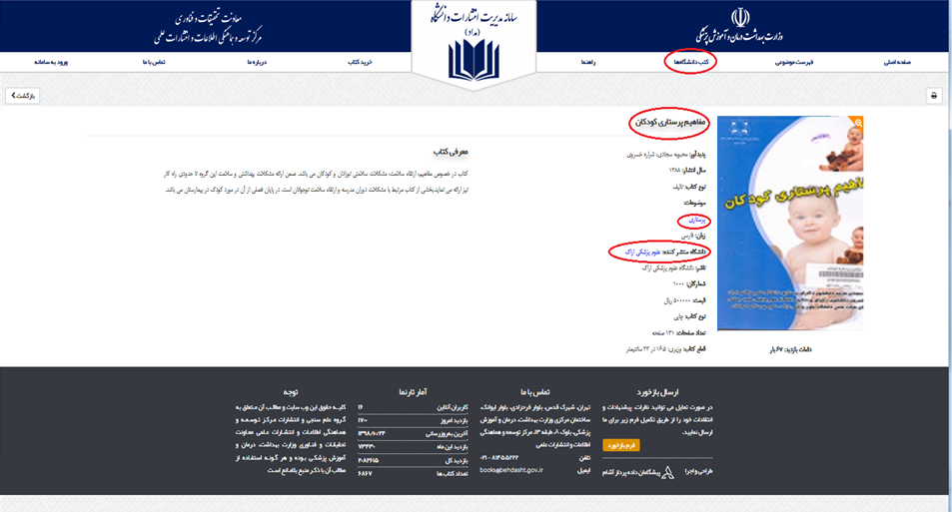

Slide 19
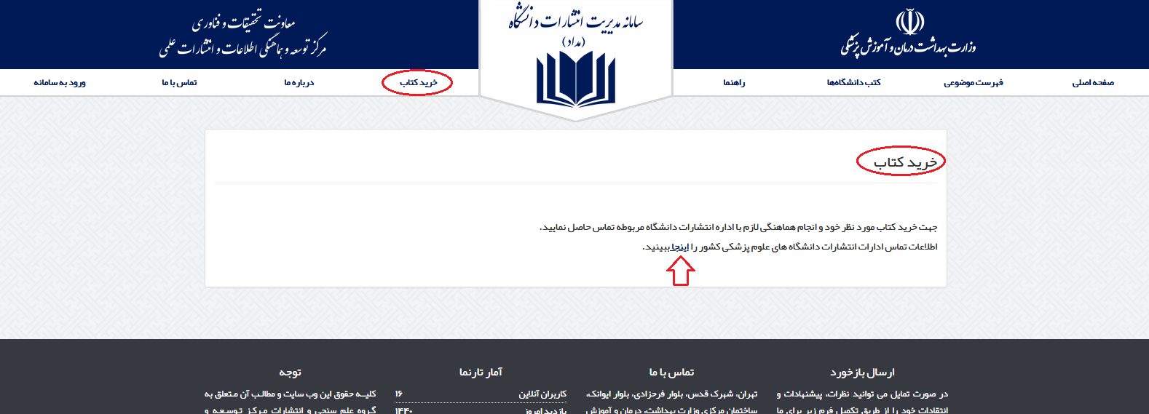

Slide 20
از قابلیت های دیگر امکان ثبت سفارش و خرید منابع هر دانشگاه از طریق ارتباط (لینک دهی) به اداره انتشارات آن مرکز میسر است.

Slide 21
